Slide 1
Les 5 en 6 Spijsvertering
PV MZ:
H9 Spijsvertering

Slide 2
Inleiding Spijsvertering
Spijsvertering: hele proces waarbij voedsel en vocht door het lichaam worden verwerkt, van het opnemen van de voedingsstoffen (eten en drinken) tot het afvoeren van afvalstoffen (ontlasting en urine).

Slide 3
Functies spijsverteringsstelsel
Voedsel opnemen (via de mond)
Voedsel fijnmaken (kauwen)
Voedsel vervoeren (door spierbewegingen)
Voedsel afbreken en verteren (door verteringssappen en spierbewegingen)
Voedingsstoffen voor de lichaamscellen afgeven aan het bloed (via de dunne darmwand)
Onverteerbare voedselbestanddelen afvoeren (via de anus)

Slide 4
Organen spijsvertering
Route spijvertering
Rol in de spijsvertering
Mond
Slokdarm
Maag
Twaalfvingerige darm
Dunne en dikke darm
Endeldarm en anus
Lever
Galblaas
Alvleesklier

Slide 5
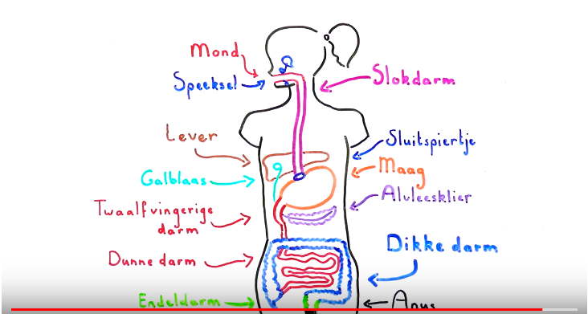
Schematisch overzicht spijsvertering
Filmpje werking spijsvertering:
https://www.youtube.com/watch?v=0IyMAQg39T8

Slide 6
Mond/speeksel
Mond
Speeksel
Eerste bewerking van voedsel.
Tanden en kiezen vermalen het eten.
Tong roert het door elkaar.
Het slikken gebeurt met je tong, geholpen door de slikreflex.
Speeksel bevat slijm als smeermiddel en enzymen waaronder amylase.
Amylase breekt zetmeel af tot glucose (suiker).

Slide 7
Van mond naar slokdarm
Mond
Slokdarm
Tussen de mond en slokdarm zit de huig.
De huig zorgt voor dat het eten niet weer naar boven komt door de neus.
https://youtu.be/1pyyN8a_gRE
Zijn spieren die zijn opgebouwd uit buizen.
Ze trekken zich samen en ontspannen om op deze manier voedsel voortbewegen.
Dit noem je peristaltiek.
De slokdarm is de verbinding tussen de mond en maag.

Slide 8
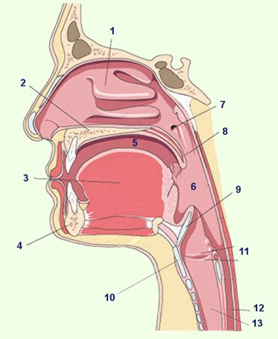
Mond

Slide 9
Wat gebeurt er in de slokdarm
Slokdarm
Functie van de slokdarm
De kringspier in de slokdarm persen het eten naar beneden.
De slokdarm loopt van het midden van de hals tot de onderkant van de borst.
Het voedsel door een peristaltische bewegingen naar de maag brengen.
Slokdarm heeft verder geen verterende functie.

Slide 10
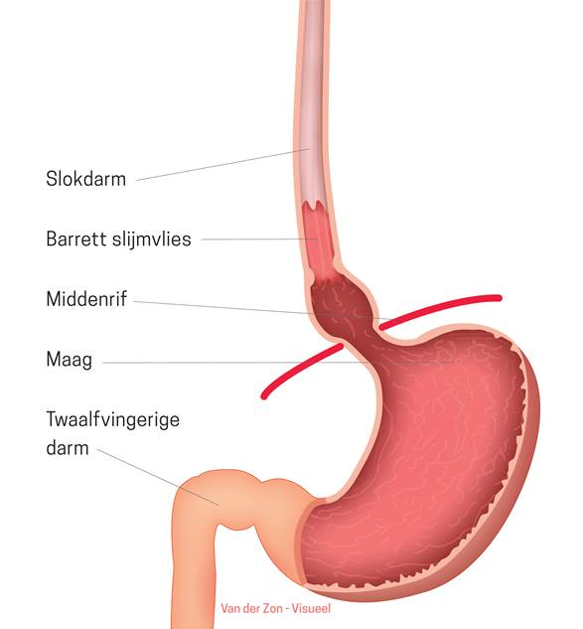
Slokdarm

Slide 11
De Maag en sluitspier

Slide 12
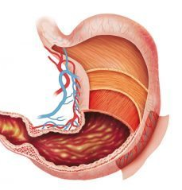
Werking van de maag
(gaster) is een gespierde elastische zak die kan uitzetten en krimpen.
Het voedsel word in de maag bewerkt en bewaard.
Kneden en fijn maken van voedsel
Afbreken van eiwitten en vetten
Doden van bacterien.

Slide 13
Hoe werkt het alllemaal
De maag is een elastische en sterke spier.
Samentrekken en fijnmalen
Sappen komen vrij vanuit de maagwand. Breekt voedsel verder af.
Enzymen zitten in de maagsap en breken eiwitten af.
Hoe meer vetten, eiwitten en voedingsvezels. Hoe langer het duurt totdat ze eruit zijn

Slide 14
Dunne darm
Een dubbele spierlaag die ervoor zorgt dat de darm het voedsel kan voortbewegen.Een laag bindweefsel.Een laag slijmvlies.Het slijmvlies van de dunne darm is de binnenste laag. Deze laag is sterk geplooid en heeft ook nog heel veel kleine uitsteeksels (darmvlokken of villi). Hierdoor is het totale oppervlakte van de dunne darm erg groot, namelijk 150 tot 200 vierkante meter. In de slijmvlieslaag van de darm liggen ook kleine klieren die darmsappen produceren. Deze sappen bevatten onder andere verteringsenzymen.

Slide 15
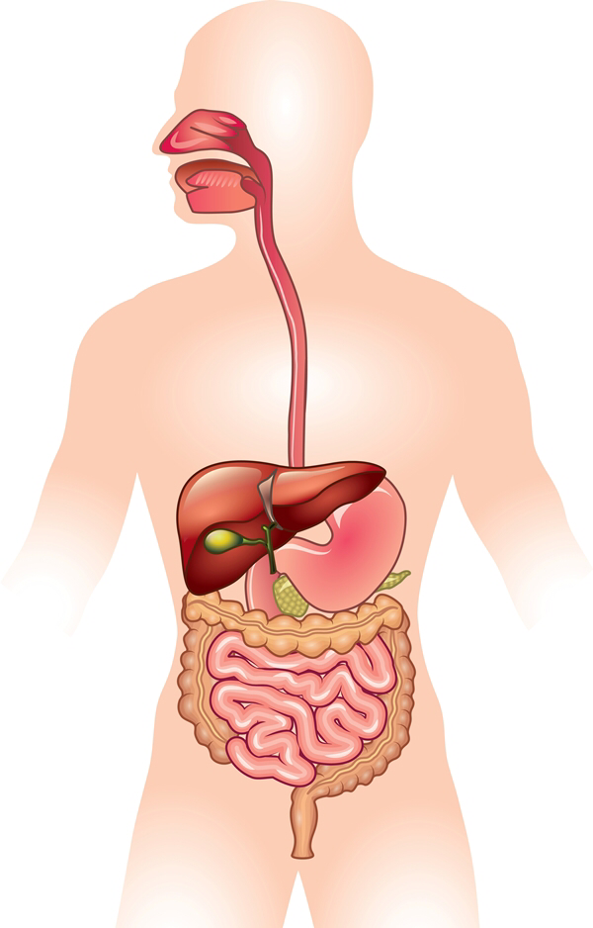
Foto’s

Slide 16
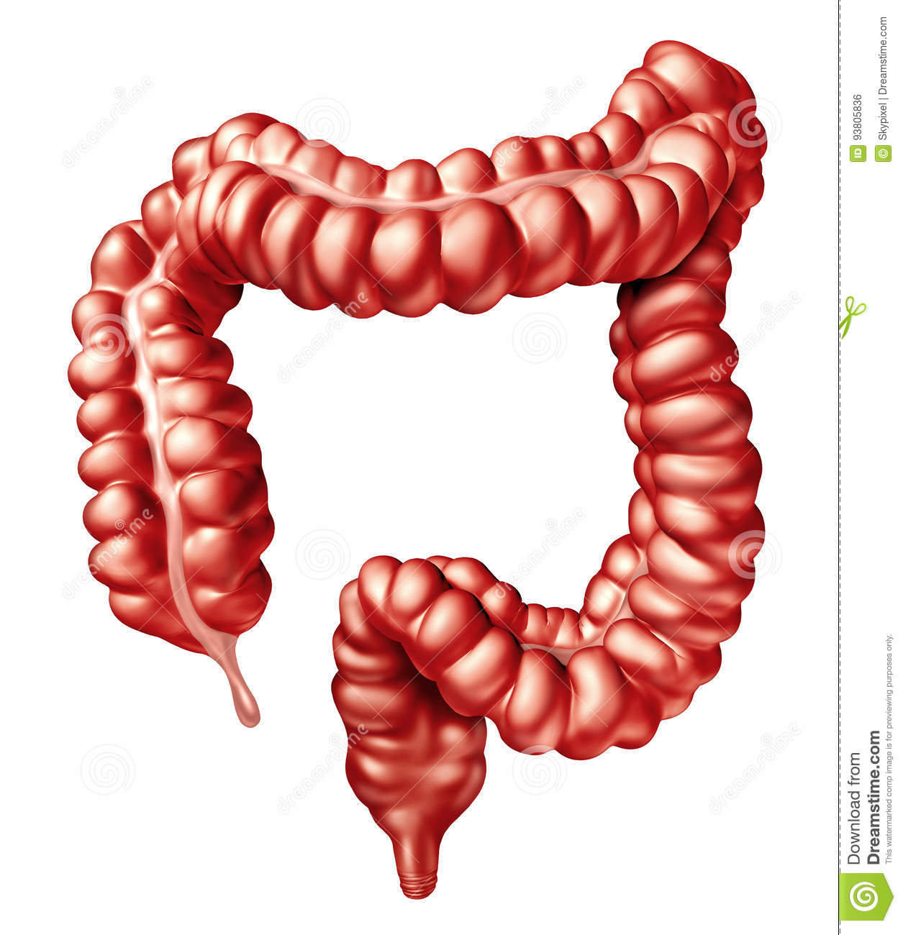
Dikke darm
Ongv 1,5 meter
Bestaat uit 3 delen: de blinde darm(appendix), de dikke darm(colon) en de endeldarm(rectum)
3 lagen: een dubbele spierlaag om de darm heen, bindweefsellaag en een slijmvlieslaag als darmwand

Slide 17
Functie dikke darm
De functie van je dikke darm is het onttrekken van vocht aan de ontlasting.
Bacteriën in de darm ook wel darmflora, de functie hiervan is gisting en afbreek proces in het lichaam dit zorgt ervoor dat er geen schadelijke bacteriën in de darmen kunnen groeien
Darmbacteriën spelen een rol bij de aanmaak van vitamine k dit is nodig voor bloedstolling.

Slide 18
Endeldarm/anus
Endeldarm is verzamelplaats voor ontlasting
De anus wordt afgesloten door een kringspier die zich op aandrang kan openen en sluiten.
Kringspier zorgt er ook voor dat darmgassen niet zomaar het lichaam verlaten

Slide 19
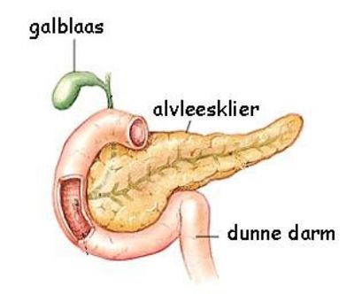
alvleesklier
Alvleesklier is een kleine klier die uitkomt in de 12 vingerige darm
Alvleeskliersap bevat enzymen die van groot belang zijn voor de spijsvertering

Slide 20
Functie alvleesklier
2 functies:
1. alvleeskliersap bevat enzynen die eiwit, vetten en zetmeel verteren. Ook een stof die het zuur van de maag uitschakeld.
2. Afscheiden van hormonen. Deze regelen de bloedsuikerspiegel in het lichaam. Zijn afkomstig van Eilandjes Lagerhans. Beide hormonen zijn van invloed op het bloedsuikergehalte.

Slide 21
Lever en galblaas
Boaz en inge

Slide 22
Bouw van de lever
Je lever zit rechtsboven in je buikholte, naast je maag. De bovenkant van je lever ligt tegen je middenrif
Je lever bestaat uit zogenaamde conformaties die ook wel kwabjes genoemd worden. Ieder kwabje wordt omringd door aftakkingen van je bloedvaten en de galbuis. In iedere kwab bevinden zich gespecialiseerde cellen die de verschillende functies van de lever uit kunnen oefenen.

Slide 23
Werking en functie van de lever
Vorming van gal
Koolhydraadstofwisselingen
Eiwitstofwisseling
Ontgiffen en reinigen
Vetstofwisseling
Opslag
Om al deze verschillende functies uit te kunnen oefenen zijn er twee afzonderlijke systemen aanwezig in je lever
Het bloedvatsysteem.
Het galgangsysteem.

Slide 24
Filmpje werking lever
https://www.youtube.com/watch?v=hZc-FRp9vUA#action=share

Slide 25
galblaas
De lever maakt gal aan. Om deze gal vervolgens af te kunnen voeren, zitten er in je lever veel galkanaaltjes en iets grotere galwegen. Gal die aangemaakt is worden via deze kanaaltjes en galwegen afgevoerd naar de galblaas

Slide 26
galzouten
Door de Galzouten in de gal woorden vetten makelijker verteerbaar.
Als gal uitgwerkt is verlaat het het lichaam met de ontlasting.
Debruine kleur van de ontlasting is afkomstig van galkleurstoffen

Slide 27
Galblaas en galstenen
https://www.youtube.com/watch?v=fVuE4gwIL10

